Slide 1
Modelos de Diários de Bordo
Simples, no ppt
 | Segunda | Terça | Quarta | Quinta | Sexta
Manhã | Reunião | Reunião | Treinamento | Livre | Trabalho remoto
Tarde | Atendimento a clientes | Atendimento a clientes | Atendimento a clientes | Atendimento a clientes | Trabalho remoto

Slide 2
Modelos de Diários de Bordo
Hora a hora, no ppt
 | Segunda | Terça | Quarta | Quinta | Sexta
08:00 | Planejamento da semana | Reunião | Reunião | Treinamentos | Home office
09:00 |  | Reunião | Reunião | Treinamentos
10:00 | Livre | Livre | Livre | Treinamentos
11:00 | Livre | Livre | Livre | Treinamentos
12:00 | Almoço | Almoço | Almoço | Almoço | Almoço
13:00 |  |  |  |  | Home office
14:00 | Reunião | Fábrica | Comitê Executivo | Fábrica
15:00 | Reunião | Fábrica |  | Fábrica
16:00 | Reunião | Fábrica |  | Fábrica
17:00 | Livre | Livre | Livre | Livre
18:00 | Livre | Livre | Livre | Livre

Slide 3
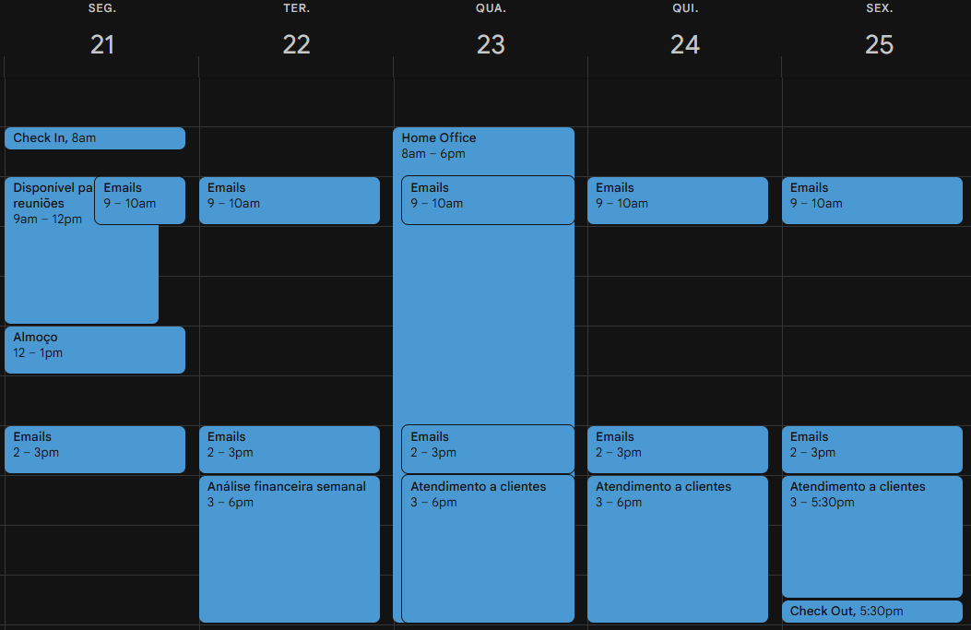
Modelos de Diários de Bordo
Hora a hora,
no google agenda

Slide 4
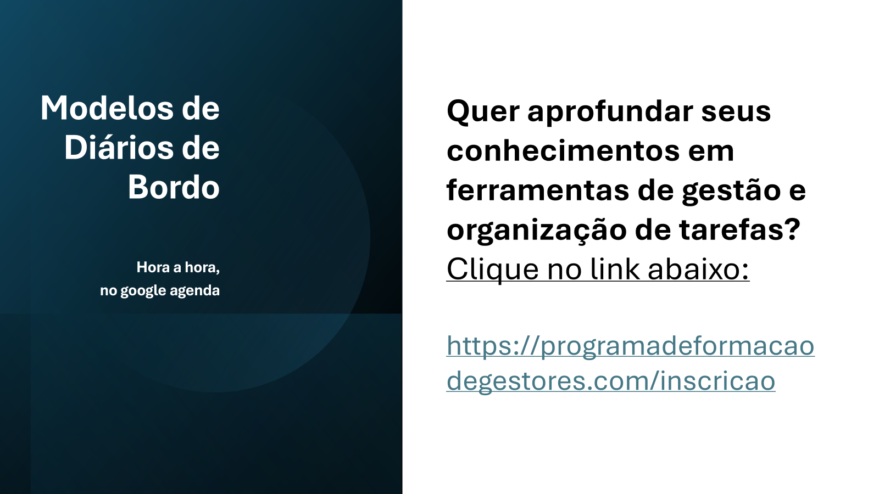
Modelos de Diários de Bordo
Hora a hora,
no google agenda

